Slide 1



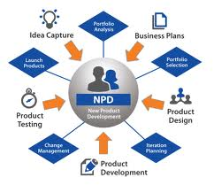

Что такое маркетинг
Маркетинг(англ. marketing) — социальный процесс, направленный на удовлетворение нужд и потребностей индивидов и групп посредством создания и предложения обладающих ценностью товаров и услуг, и обмена ими с другими людьми

Slide 2





Что такое трейд маркетинг
Трейд-маркетинг (торговый маркетинг, клиентский маркетинг, trade marketing, shopper & customer marketing)
— позволяет увеличивать продажи за счет воздействия на товаропроводящую цепь

Slide 3
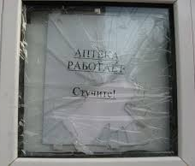
Задачи отдела ТМ 2014:

Slide 4
Задачи отдела ТМ 2014:
Продажи
Развитие
Поддержка
Distribution
Display
Detailing
Наличие
Полка
Детейлинг
Промо

Slide 5

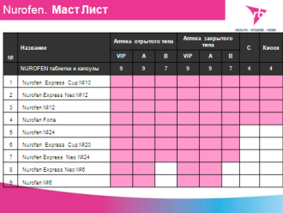
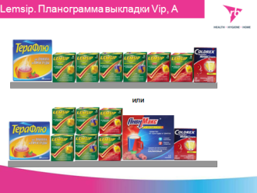
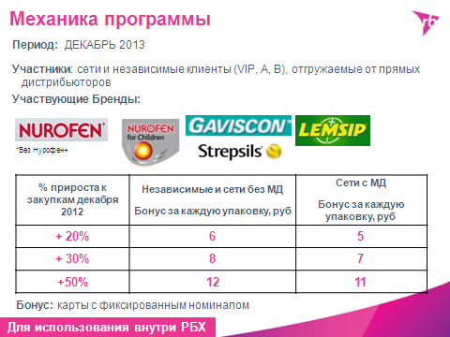
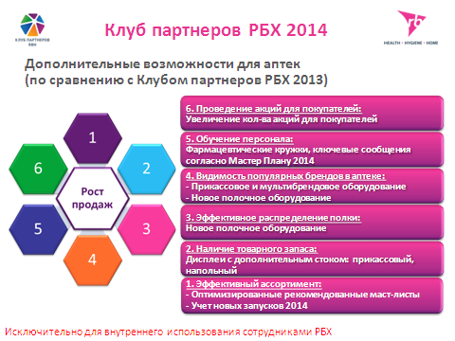
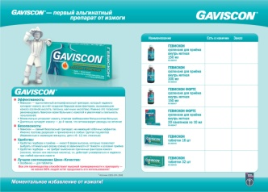

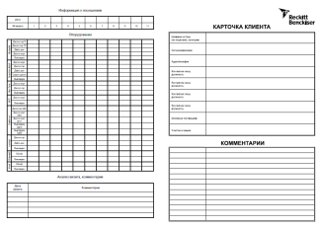
Задачи отдела ТМ 2014:
Distribution
Display
Detailing
Наличие
Полка
Детейлинг
Промо
Инструменты для работы
Программы увеличения продаж
ПДП
Селл ин

Slide 6

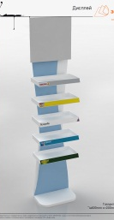
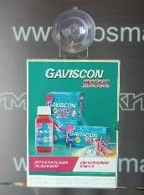
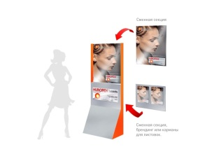
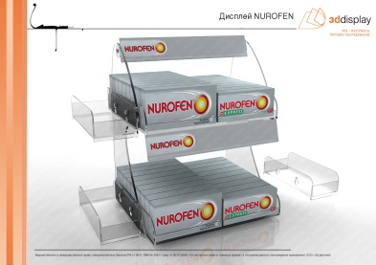
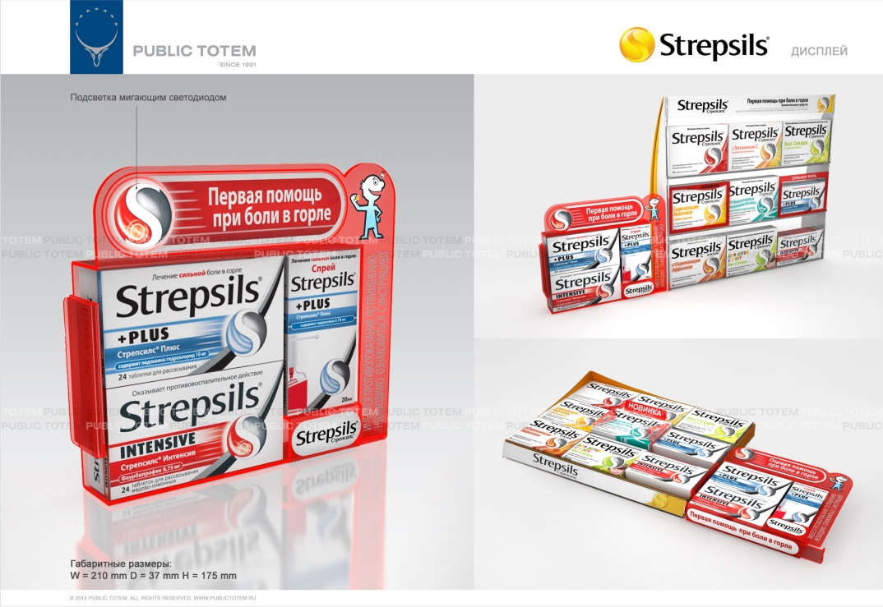
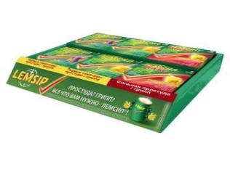


Задачи отдела ТМ 2014:
Distribution
Display
Detailing
Наличие
Полка

Slide 7

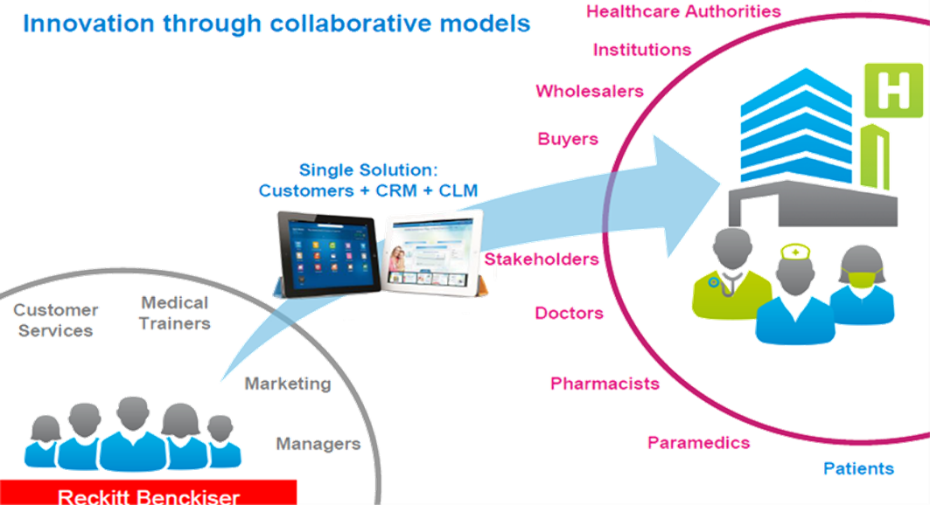
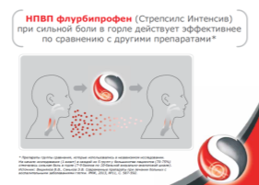
Задачи отдела ТМ 2014:
Distribution
Display
Detailing
Полка
Детейлинг

Slide 8



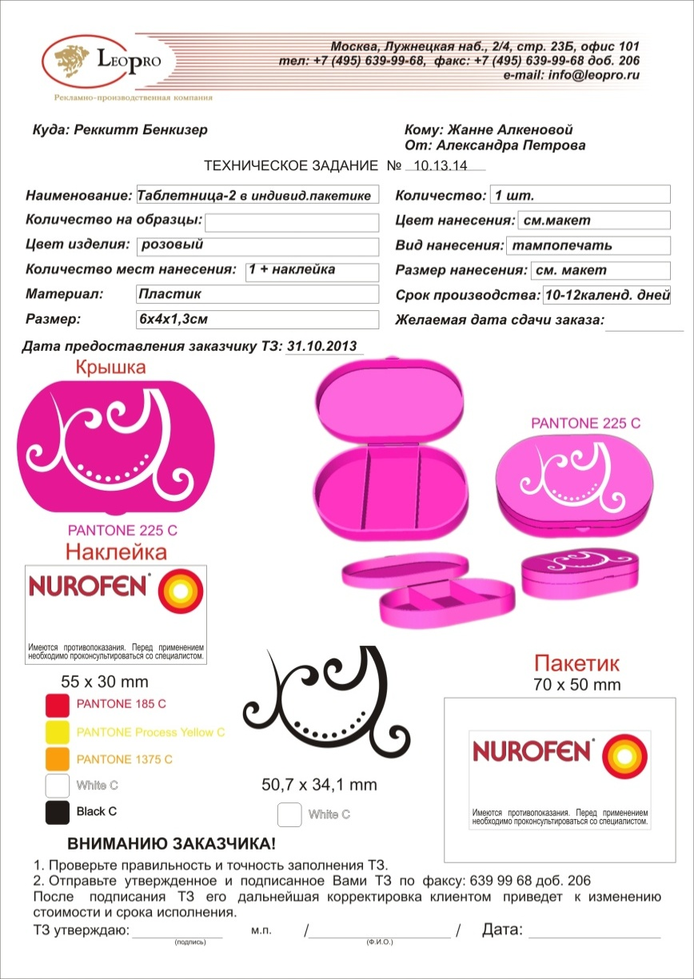
Задачи отдела ТМ 2014:
Distribution
Display
Detailing
Детейлинг
Промо

Slide 9
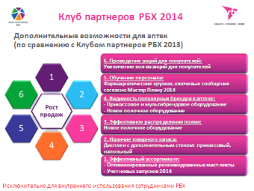
Задачи отдела ТМ 2014:
Distribution
Display
Detailing
Наличие
Полка
Детейлинг
Промо

Slide 10
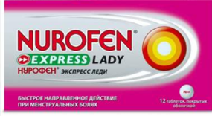

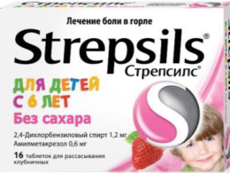

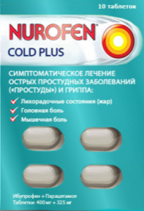




План активностей 2014:
Август 2013
Сбор данных по инициативам и новинкам

Slide 11
План активностей 2014:
Октябрь 2013
Составление финального «Мастер Плана»

Slide 12



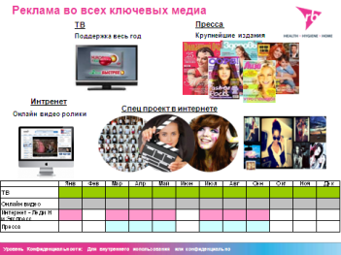
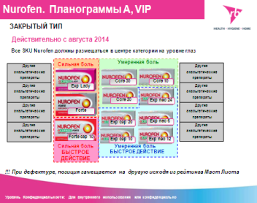
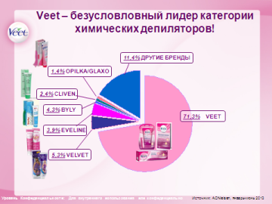
План активностей 2014:
Ноябрь 2013
Разработка пакета «Переговорная Кампания»

Slide 13







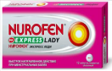







План активностей 2014:
Январь – Июнь 2014
ЯНВ | ФЕВ | МАР | АПР | МАЙ | ИЮН
Dettol
Клуб партнеров РБХ 2014
OTC Селл-ин
Veet Селл-ин
СТРЕПСИЛС Интенсив
ГЕВИСКОН Двойное действие
НУРОФЕН ЭКСПРЕСС ЛЕДИ
КM 1
ЛЕМСИП
НУРОФЕН ДЛЯ ДЕТЕЙ
ГЕВИСКОН для беременных
КМ 2

Slide 14


План активностей 2014:
Январь – Июнь 2014
ЯНВ | ФЕВ | МАР | АПР | МАЙ | ИЮН
Мультибренд: световой дисплей
Мультибренд: напольные дисплеи: с/без стока
Мультибренд: прикассовый дисплей со стоком
Нурофен: Леди сет, Экспресс сет, Дабл-дек
Нурофен детский дисплей
Стрепсилс: Сильная боль дисплей, Детский сет, Дабл-дек
Гевискон: Дисплеи, Для беременных сет, Дабл-дек
Клерасил вся линейка сет
Вит новинка сет
Деттол сет
Нурофен Экспресс промо
Летнее промо НРФдет.+ СТР дет.

Slide 15

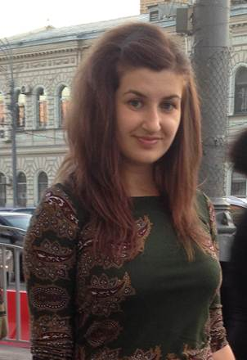
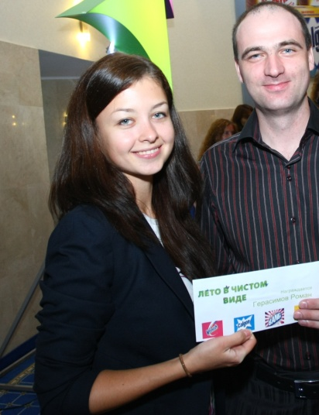
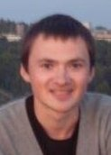
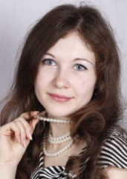
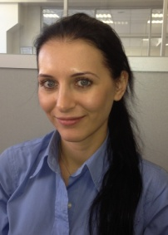
Структура отдела ТМ:
Евгений Кузнецов
Директор
Бренды:
Veet, Clearasil, Dettol
STR, GAV, DUR, CON, EVI
NRF, LEM, Scholl, Plast
Дарья Котова
Анна Савенко
Менеджер
Менеджер
Михаил Овчинников
Татьяна Петрухина
Елизавета Дегтярь
Стажер
Стажер
Специалист
Проекты:
Инструменты продаж
Проектные документы:
- Селл Ин
- ПДП
Мультибренд
Финансовый анализ
Конференции
E-Learning
Селл Ин
ПДП

